Slide 2


Instrutor: Anthony Samuel Sobral de Freitas
anthony.freitas@docente.senai.br

Slide 3

LINK PARA O MATERIAL DA AULA:
https://bit.ly/senai_onepage

Slide 4
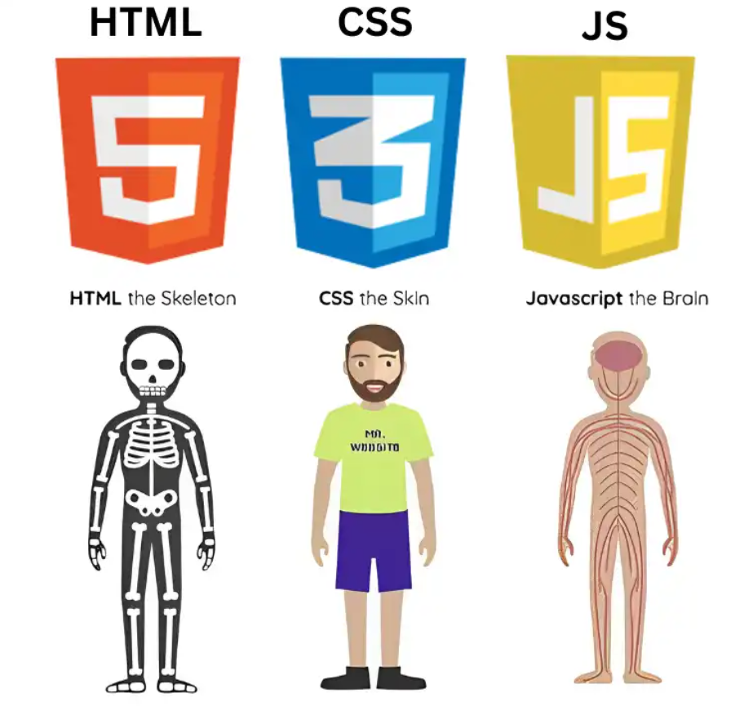


Slide 5
HTML Básico
Introdução: Criando um documento HTML
Menu Iniciar > Programas > Acessórios > Bloco de notas;
No Bloco de notas: Arquivo > Salvar como...;
Alterar o tipo de arquivo para: Todos os arquivos;
Salvar o arquivo com extensão .html;
Programas sugeridos para edição HTML:
Notepad++ / VSCode

Slide 6
Na prática... Exemplo 1 - código <html> <head>
<html>
<head>
<title>Este é o título</title>
</head>
<body style=“background-color: light blue”>
Olá.Eu faço parte do corpo da página.
</body>
</html>

Slide 7
Formatação de textos Quebra de linha e parágrafo
<br> quebra de linha;
<p> e </p> parágrafo.
Principal atributo de <p>:
Align - conjunto de valores:
center,
left,
right,
justify
-> É utilizado para alinhar um texto;
-> Caso não seja definido, o valor padrão é left.

Slide 8
Na prática... Exemplo 2 - código <body>
Um parágrafo com quebra de linhas alinhado ao centro:
<body>
<p align='center'>"Quem crer pudera, tempo em fora, no meu verso,<br/>
Se o vosso alto valor eu proclamasse nele?<br/>
Então – e sabe-o o céu – como em tumba, ao inverso,<br/>
Vossa vida aí oculto e o mais que em vós excele.<br/>
Dissesse eu o que minha alma em vossos olhos sente,<br/>
Vossas graças, fiel, todas enumerasse,<br/>
E o futuro diria: Este poeta mente;<br/>
Beleza assim não há da terra sobre a face".</p>
</body>

Slide 9
Formatação de textos Principais atributos: Títulos Align
<h1> e </h1> Título maior; align='center‘ - centralizado
<h2> e </h2> align=‘left‘ – à esquerda
<h3> e </h3> align=‘right‘ – à direita
<h4> e </h4>
<h5> e </h5>
<h6> e </h6> Título menor.

Slide 10
Na prática... Exemplo 3 - código <body>
<body>
<h1>Título 1 (esquerda)</h1>
<h2 align='left'>Título 2 (esquerda)</h2>
<h3 align='center'>Título 3 (centro)</h3>
<h4 align='center'>Título 4 (centro)</h4>
<h5 align='right'>Título 5 (direita)</h5>
<h6 align='right'>Título 6 (direita)</h6>
</body>

Slide 11
Formatação de textos: Formatações gerais
<b> e </b> negrito;
<i> e </i> itálico;
<u> e </u> sublinhado;
<s> e </s> riscado;
<font> e </font> - define propriedades da fonte como, tamanho, cor, fundo.
Principais atributos de <font>
size - conjunto de tamanhos: {1, ..., 7}, sendo 1 o menor tamanho ( utilizado para definir o tamanho do texto);
color - mesmo conjunto de cores do atributo bgcolor: utilizado para definir a cor da letra.

Slide 12
Na prática... Exemplo 4 - código <body>
<body>
<h2>Formatações gerais:</h2>
Negrito: <b>texto</b><br/>
Itálico: <i>texto</i><br/>
Sublinhado: <u>texto</u><br/>
Riscado: <s>texto</s><br>
<font color='red' size='2'>Vermelho tamanho 2</font><br/>
<font color='#0000FF' size='5'>Azul tamanho 5</font>
</body>

Slide 13
Trabalhando com figuras Inserção:
<img src=“D:\anthony.freitas\Imagens\teste.png”> insere uma figura. </img>
Principais atributos:
align;src - indica onde está a imagem;
border - define a espessura da borda;
height - define a altura;
width define a largura.

Slide 14
Trabalhando com figuras Inserção via html:
<img src="URL_DA_IMAGEM" alt="Descrição da imagem">
Principais atributos:
align;src - indica onde está a imagem;
border - define a espessura da borda;
height - define a altura;
width define a largura.

Slide 15
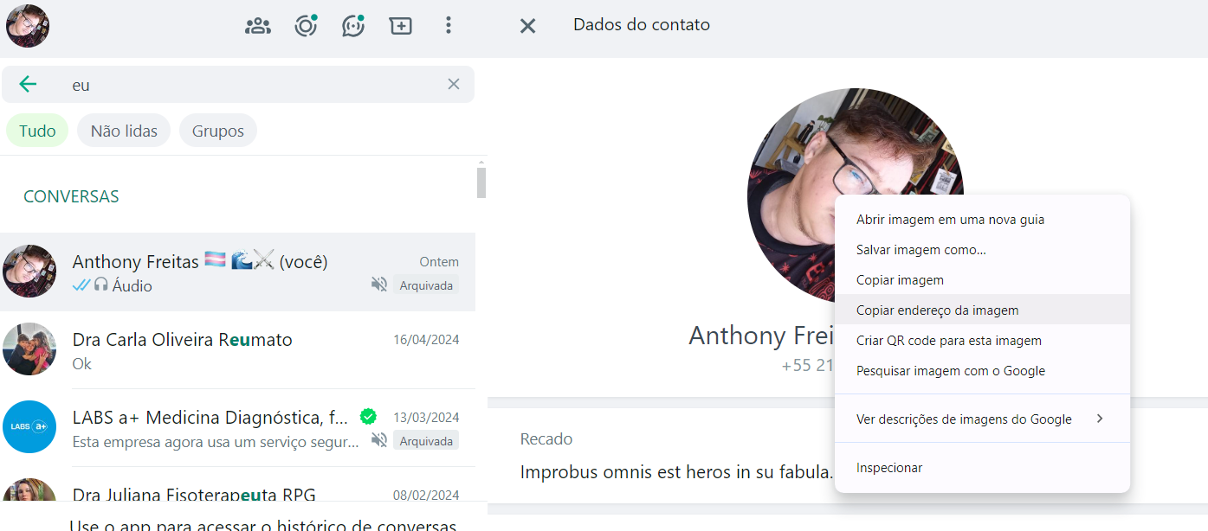
Macete: Foto do WhatsApp
https://media-gig4-2.cdn.whatsapp.net/v/t61.24694-24/328070839_304106282566529_4561820144633633495_n.jpg?ccb=11-4&oh=01_Q5AaIJryu0bqr0hJeNtpuXMel-wW_tCtVwaXbjjcErx-ER-U&oe=66364D2D&_nc_sid=e6ed6c&_nc_cat=103

Slide 16
Trabalhando com figuras Macete: Foto do WhatsApp
https://media-gig4-2.cdn.whatsapp.net/v/t61.24694-24/366736014_827034832100120_718551952435424616_n.jpg?ccb=11-4&oh=01_Q5AaIKC1peOuYZvK8H9YXQF09SmurDJsmJbnhmz6h-QACETc&oe=66364B3E&_nc_sid=e6ed6c&_nc_cat=100

Slide 17
Na prática... Exemplo 5 - código
<body background='fundo_exemplo.jpg'>
<img src='imagem/sol.jpg' border='2px'/>
<img src='imagem/sol.jpg' height='100px' width='200px;'/>
<img src='imagem/sol.jpg' height='150px'/>
</body>

Slide 18
Quebras de Linhas/ Separação da página
<hr> Horizontal Rules (não possui fechamneto)
A tag <hr> é um elemento HTML que representa uma quebra de linha temática entre elementos HTML.
O <hr> é exibido como uma linha horizontal separando os conteúdos de uma página web.
Ajuda a fazer uma mudança de tema como uma seção.
<hr noshade>
Inserindo este atributo é eliminado a sombra da linha, dando um efeito tridimensional.

Slide 19
Na prática... Exemplo 6 - código
<body>
<h1> HTML BÁSICO<h2>
<hr>
<p>É interessante utilizarmos uma linha horizontal sempre que desejarmos separar o título do restante do documento, ou ainda, quando julgarmos apropriado dividir em blocos um documento que contenha informações diferenciadas. </p>
<hr noshade>
<p> Inserindo este atributo é eliminado a sombra da linha, dando um efeito tridimensional.</p>
</body>

Slide 20
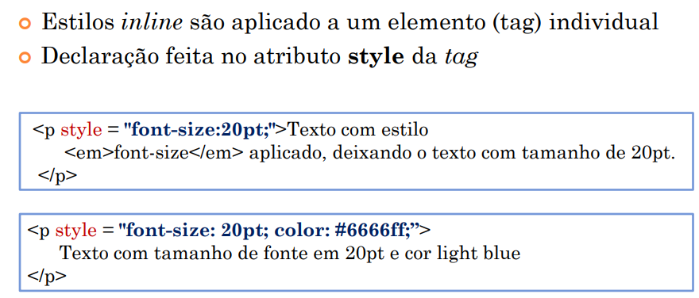
Métodos de Aplicação em HTML
Método in-line (direto no html)

Slide 21
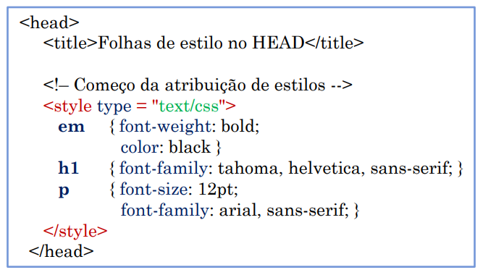
Métodos de Aplicação em HTML
Método interno (tag style diretamente no head do documento)

Slide 22
Propriedades utilizadas no exemplo:
Background-color
Cor de fundo da página
Color
Cor do texto
Font-Family
Nome da fonte (pode ser especificado mais de um nome de fonte ou categoria genérica de fontes – caso o navegador não seja capaz de exibir uma determinada fonte.
Caso uma fonte não possa ser exibida, navegador tenta a próxima da lista
Exemplos de categorias de fontes
Sans-Serif (helvetica, verdana)
Serif (times new roman, georgia)
Monospace (courier, fixedsys)

Slide 23
Propriedades utilizadas no exemplo:
Font-Size
Tamanho da fonte
Pode ser em pontos ou de forma relativa
Tamanhos relativos
Xx-small, X-small, small, smaller, medium, large, larger, x-large, xx-large
Interessante quando não se sabe as medidas específicas da exibição de cada cliente.
Exemplo: Numa tela de celular, se você especificar o tamanho em pontos, por exemplo 20pt, pode ser impossível de ler o texto.
Por isso, por estas questões de contabilidade é preferível utilizar os tamanhos relativos.

Slide 24
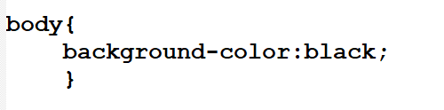
Método externo (link para folha de estilos)
Na página HTML
Dentro da página de estilos style.css

Slide 25
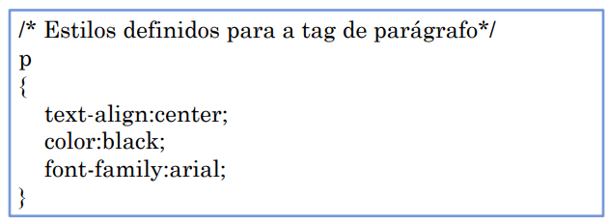
Regra CSS
Propriedade termina com ponto e vírgula (;)
Comentários podem ser adicionados com /* */
Para melhor visualização, cada propriedade pode ser colocada numa linha separada. Exemplo:

Slide 26

Material da Oficina:
https://bit.ly/senai_onepage
Tabela de Cores HTML:
bit.ly/coresHTML
Encurtador de Links e Criador de QRCode:
https://bitly.com/
Cadastro no Github para Hospedar a Página:
https://github.com/

Slide 27
Perguntas​
?​
anthony.freitas@docente.senai.br

